Slide 1
Divisi : MIKROTEACHING DIGITAL

Slide 3
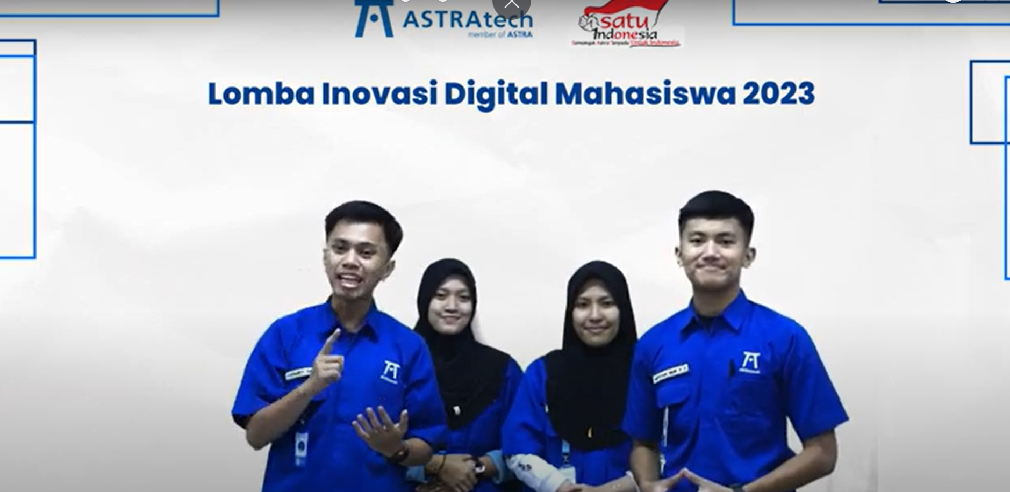
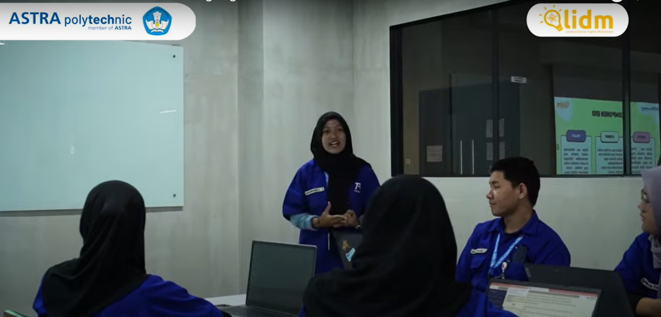
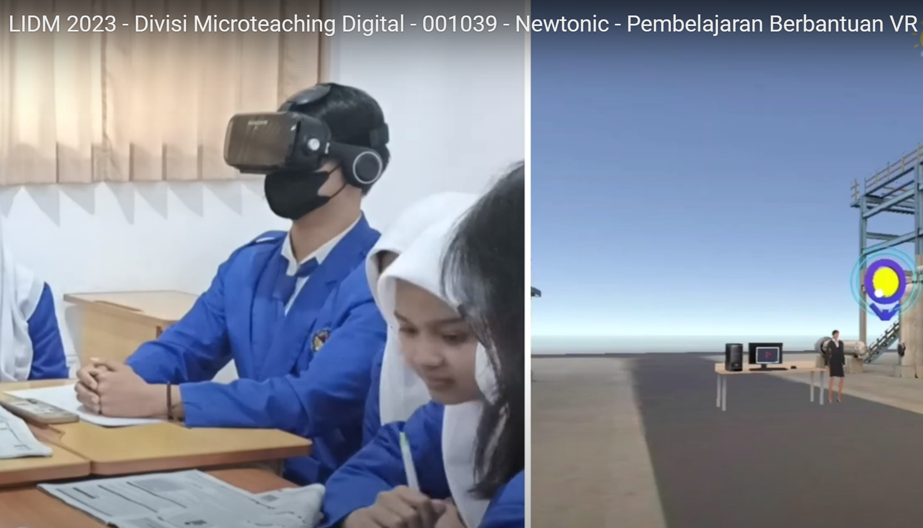
DIVISI MICROTEACHING DOGITAL

Slide 5
Divisi Microteaching Digital
Diarahkan pada peningkatan kompetensi pedagogik mahasiswa yang dapat mengintegrasikan aspek-aspek keterampilan mengajar, melalui penerapan teknologi digital dalam bentuk microteaching.
Lingkup divisi ini meliputi:
Pembelajaran mikro klasikal untuk pendidikan formal di semua satuan pendidikan dan atau Pendidikan tinggi.
Pembelajaran mikro klasikal untuk pendidikan non formal terdiri atas lembaga kursus, lembaga pelatihan, kelompok belajar, pusat kegiatan belajar masyarakat serta satuan pendidikan yang sejenis.
Pembelajaran klasik untuk pendidikan berkebutuhan khusus.

Slide 6
SELEKSI INTERNAL PERGURUAN TINGGI Februari-15 April 2024
BABAK SELEKSI NASIONAL
16 April-2 Mei 2004
BABAK FINAL PENENTUAN JUARA NASIONAL
9-13 juni 2024
T
SELINTAS TAHAPAN SELEKSI LIDM
“DIVISI MIKROTEACHING”
Perguruan Tinggi WAJIB MENYELENGGARAKAN SELEKSI INTERNAL Dengan Dibuktikan Adanya Berita Acara Seleksi
Nilai SELEKSI Nasional = nilai RPP/Modul Ajar (50%) + Nilai Video Microteaching (50%)
Nilai PENENTUAN JUARA NASIONAL= Nilai SELEKSI Nasional (40%) + BABAK FINAL (60%)

Slide 7
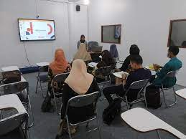
Seleksi Internal PT dan Penyisihan Nasional
Peserta mempersiapkan perangkat pembelajaran yang akan di microteaching-kan dengan platform digital sebagai berikut:
Halaman Cover (Lampiran 1)
Halamana Pengesahan (Lampiran 2)
RPP (modul ajar), lihat lampiran TERAKHIR DARI PEDOMAN .
Bahan Ajar,
Media Pembelajaran, dan
LKPD (lembar kerja peserta didik) dan
Video microteaching berdurasi maksimal 10 menit
Lampiran-lampiran
Divisi Microteaching Digital ini memperlombakan kemampuan dan keterampilan mengajar berbantuan media/teknologi/alat pembelajaran digital.
Materi yang akan diajarkan sesuai dengan kurikulum satuan pendidikan atau kurikulum merdeka yang dipilih dengan menyesuaikan tema LIDM 2024.

Slide 8
Kriteria Peninaian RPP/Modul Ajar
Kriteria Peninaian Video Microteaching
No. | Kriteria Penilaian | Bobot
1 | Kejelasan identitas mata pelajaran | 5
2 | Kejelasan rumusan indikator & tujuan pembelajaran: | 10
3. | Kejelasan topik dan materi pembelajaran | 10
4. | Kesesuaian model/ strategi/pendekatan/metode dan langkah-langkah pembelajaran dengan karakteristik pembelajaran. | 20
5. | Kesesuaian pemilihan media, dan sumber belajar. | 25
6. | Kesesuaian penilaian dengan indikator & tujuan pembelajaran. | 20
7. | Kelengkapan perangkat pembelajaran (RPP, alat, media, sumber belajar, bahan ajar, alat penilaian) | 10
Total |  | 100 (50%)
No. | Kriteria Penilaian | Bobot
1. | Keterampilan membuka dan menutup pelajaran. | 10
2. | Keterampilan menjelaskan konsep, prinsip, dan prosedur dalam materi pelajaran tertentu. | 15
3. | Keterampilan melaksanakan pembelajaran sesuai rancangan yang telah disusun. | 15
4. | Keterampilan menggunakan alat,media, dan sumber belajar | 15
5. | Keterampilan bertanya (berkomunikasi) | 10
6 | Keterampilan mengadakan variasi dalam pembelajaran | 10
7 | Keterampilan mengelola kelas | 15
8 | Keterampilan mengevaluasi. | 10
Total |  | 100 (50%)
Nilai Penyisihan Nasional = nilai RPP/Modul Ajar (50%) + Nilai Video Microteaching (50%)

Slide 9
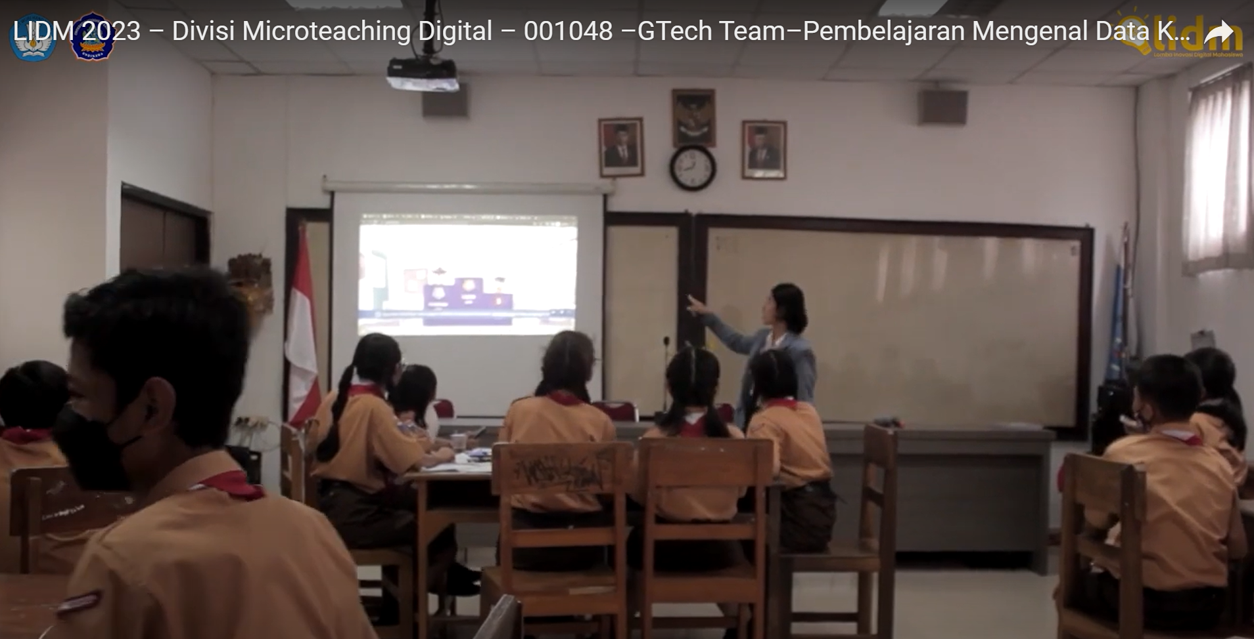
Seleksi Final nuntuk Penentuan Juara Nasional
Tim finalis melakukan registrasi ulang secara daring untuk keikutsertaan sebagai peserta pada babak final yang dilakukan secara luring sesuai jadwal yang ditentukan dan memenuhi berbagai persyaratan final.
Lomba babak final UNTUK PENENTUAN JUARA DI Divisi Microteaching Digital dilaksanakan dengan dua kegiatan, yaitu : 1. sesi presentasi dan 2. sesi tanya jawab dengan dewan juri dalam ruang pertemuan
Tim finalis membuat dan mengunggah: 1. File presentasi, 2. Hasil uji similaritas perangkat pembelajaran yang digunakan saat babak seleksi nasional tanpa perubahan (bisa menggunakan Turnitin, iThenticate, atau lainnya). Dokumen hasil pengecekan similarity merupakan hasil unduhan langsung dari aplikasi pengecekan similarity yang digunakan.
Bukti pendaftaran (beserta dokumen pendaftaran) atau sertifikat HKI
Tim finalis mempersiapkan file presentasi yang menjelaskan poin-poin sebagai berikut:
⮚ Dasar pengambilan materi yang disampaikan
⮚ Penguasaan perencanaan hingga pelaksanaan pembelajaran
⮚ Penguasaan delapan aspek keterampilan dasar mengajar
⮚ Penggunaan teknologi/Media/Alat pembelajaran
⮚ Penguasaan evaluasi pembelajaran (jenis dan tekni
Waktu presentasi maksimal 10 menit

Slide 10
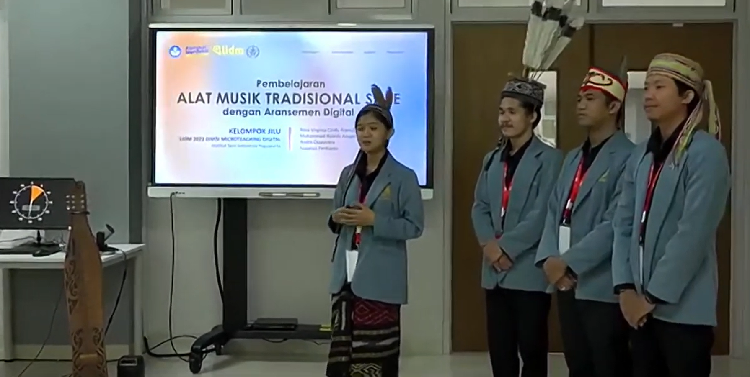
No. | Kriteria Penilaian Babak Final | Bobot
1 | Penguasanaan substansi materi yang dipilih dalam microteaching | 10
2 | Penguasaan perencanaan pembelajaran | 10
3 | Penguasanaan delapan aspek keterampilan dasar mengajar | 25
4 | Penguasaan dan ketepatan pemilihan teknologi/Media/Alat pembelajaran | 25
5 | Penguasaan evaluasi/asesment pembelajaran (jenis, teknik, intrumen). | 10
6 | Kerjasama Tim | 10
7 | Keterampilan Menjawab | 10
Total |  | 100
Bobot Babak Final |  | 60%
Kriteria Penilaian BABAK Final NASIONAL
Dilaksanakan secara offline. Indikator Penilaian :
Presentasi materi
Sesi tanya jawab dengan dewan juri.

Slide 11
NILAI BABAK PENYISIHAN NASIONAL ( 40 %) + NILAI BABAK FINAL NASIONAL (60%)
PENILAIAN JUARA LIDM NASIONAL ADALAH

Slide 12
JUARA LIDM
DIVISI MICROTEACHING TAHUN 2023
Tim Relawan Lab | Universitas Negeri Yogyakarta | Juara 1
Newtonic | Universitas Negeri Surabaya | Juara 2
Wie Out | Universitas Pendidikan Ganesha | Juara 3
Smart Duash | Universitas Pendidikan Indonesia | Juara Harapan

Slide 13
BEBERAPA TEMUAN YANG PERLU DIPERHATIKAN DALAM UPAYA PENINGKATAN KUALITAS DIVISI MICROTEACHING
No | TEMUAN-TEMUAN | SARAN YANG DIBERIKAN
1. | DOKUMEN-2 YANG DIKIRIMKAN TIDAK DISERTAI PENGESAHAN PIMPINAN PERGURUAN TINGGI | PERLU KOORDINASI ANATARA MHS-PEMBIMBING-PIMPINAN LEMBAGA PT
2. | MATERI PEMBELAJARAN YANG DI SUSUN DALAM RPP TERLALU UMUM | MATERI YANG DISUSUN RPPNYA CUKUP MATERI YANG DIPILIH SESUAI TOPIK/OBYEK PEMBELAJARAN
3. | ALOKASI WAKTU PEMBELAJARAN MELEBIHI KETENTUAN 10 MENIT | MENYESUAIAN KETENTUAN WAKTU DALAM LOMBA
4. | REKAMAN VIDEO PEMBELAJARAN KURANG MENUNJUKKAN “PROSES PEMBELAJARAN YANG SESUAI DENGAN SASARAN YANG DIAJAR ” BAHKAN DITEMUKAN PERAN PEMBELAJARAN DIWAKILI OLEH : GAMBAR ANIMASI | BERUSAHA MEMBUAT REKAMAN VIDEO MIKROTEACHING SEBAIK MUNGKIN, SE-ALAMIAH MUNGKIN, DENGANOBYEK SESUAI SASARAN PEMBELAJARAN DAN MENGHIDARI ADANYA ANIMASI
5. | REKAMAN VIDEO KURANG MENUNJUKKAN PROSES AKTIFITAS PEMBELAJARAN YAITU TERJADINYA INTERKASI PENDIDIK DENGAN PESERTA DIDIK SERTA PENGGUNAAN MEDIA/SUMBER BELAJAR | REKAMAN VIDEO DIUSAHAKAN MELIPUT INTERAKSI PROSES PEMBELAJARAN KOMPONEN : GURU MODEL-SISWA DAN MEDIA/SUMBER BELAJAR

Slide 14
TERIMA KASIH

